Slide 1
Cantonese Alphabet Lesson
Việt Ngữ Țụ̆ Mỗ Phó Xình

Slide 2
Phó-Thòng Mục Biêu
Yêu-khừu học-săng ký-ich Việt Ngữ ké țụ̆-mỗ-biểu, nguyền-yâm, phụ-yâm, thùng yâm-điệu phù-hạu.
Yêu-khừu học-săng nằng cấu nhịnh-sich țụ̆-mỗ thùng phát-yâm chi kan ké đúi-ính luyền-hệ.
Yêu-khừu học-săng sục-ŧich dụng bât sư-ŧẻ Việt Ngữ țụ̆-mỗ
Yêu-khừu học-săng nằng-cấu xo-bộ liễu-kải Việt mằn ké chính-ŧẻ khuy-țăc.
Yêu-khừu học-săng nằng-cấu xo-bộ việt-đục Quóc-Ngữ-Țụ̆ nội-dùng

Slide 3
Việt Ngữ Quóc Ngữ Țụ̆ khói-khút
Việt Ngữ Quóc Ngữ Țụ̆ hệ yât chủng dụng Latinh phá ké țụ̆-mỗ lầy ŧẻ Việt Ngữ ké mằn-țụ̆.
Țụ̆-mỗ, sinh-điệu phù-hạu, thung biêu-điểm hệ țổ sình Quóc Ngữ ké yếu-ŧố.

Slide 4
Việt Ngữ yâm țiết ké țổ-sình
Yât có Việt Ngữ ké yâm țiết dầu 4 có bộ-phận țổ-sình.
Vận-sẩu(front consonant)
Vân-phục(vowel)
Vận-mỹ(end consonant)
Sinh-điệu(tone)

Slide 5

sinh điệu
vận sẩu
vận phục
vận mỹ

Slide 6
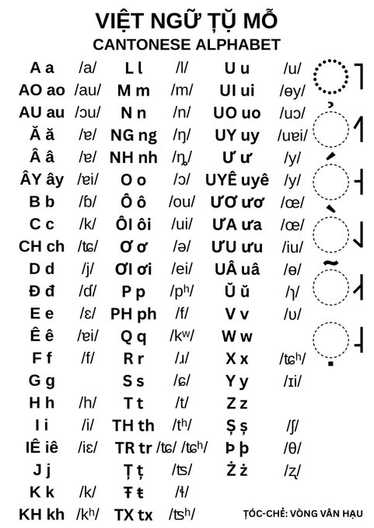
Việt Ngữ Alphabet
Việt Ngữ Quóc Ngữ Țụ̆ lịnh đố Quỏng Đung vạ sình vỳ chỏ yât chủng sŭ̉-dụng Latinh țụ̆-mỗ ké mằn-țụ̆.

Slide 7
Vận Sẩu
B
P/HP
M
PH/F
V
K/C
KH/HK
NG
H
G
Đ/T
TH
N
L
R
CH
X/CHH
S/Ș
NH
Ż
TR
Ț
TX
Ŧ/Þ
D/Y
Z
QU
KHO/KHU
HO/HU
HP F R HK G Þ Z CHH Ș Ż vận-sẩu hệ ngọi lòi ngữ ké vận sẩu
T Y TR vận-sẩu dụng lầy biểu sị đặc biệt ké txŭ̀-nguyền-học

Slide 8
Vận Phục
A
Â Ă
E
Ê/ÂY
I
IÊ
Y/ƠI
O
Ô
Ơ
U
UÂ
Ư/UYÊ/UO
Ŭ
ƯƠ/ƯA
ÂY, ƠI hệ chuyên-mùn dụng lầy ŧẻ Suần-Việt-Txŭ̀ ké vận-phục.
UYÊ, UO hẩy Quong Châu vạ ké phát-yâm yât-dương hệ dụng lầy biểu sị m̀ thùng xường-họp để hạ ké yâm-vỵ
Â, Ă ké phát-yâm ŧương-thùng, dụng lầy biểu sị m̀ thùng xường-họp để hạ ké yâm-vỵ thùng chính-ŧẻ.
ƯA thùng ƯƠ nguyền-yâm ké phát-yâm huòn-txuyền yât dượng, phân-biết hệ ƯA vỵ-ư yâm-țiết ké țúi hậu-my

Slide 9
Vận Mỹ
P
T
C/CH
M
N
NG/NH
Ngự kiến nguyền yâm A I Ê, sŭ̉-dụng vận-mỹ NH, lệ-nhừ: anh, inh, ênh
Ngự kiến nguyền yâm A I, sŭ̉-dụng vận-mỹ CH, lệ-nhừ: ach, ich

Slide 10
Sinh-Điệu
◌
◌̉
◌́
◌̀
◌̃
◌̣
Tiêm
Đẩu
Khóng
Xầm
Ngõng
Hạ
Việt-Ngữ dẫu 6 chủng yâm-điệu ké lụi-hình.
Kế mài nhập-sinh, Việt Ngữ țủng-cụng dẫu 10 chủng sinh-điệu ké txình-phóng
Ni lục chủng yâm-điệu ké lụi-hình phân biệt hệ:
“tiêm, đẩu, khóng, xầm, ngõng, hạ.

Slide 11
Țụ̆-Mỗ ké phát yâm & sư-ŧẻ
Dĩ hạ, hệ mỗi có Việt Ngữ țụ̆-mỗ sư-ŧẻ phong-pháp ké káo-xình thùng mỗi có Việt Ngữ nguyền-yâm thùng phụ-yâm ké phát-yâm.
Việt Ngữ ké țụ̆-mỗ phân vỳ đại-khải thung ŧế-khải.
Txỉnh cóc vỵ học-săng lỏ xuât chỉ thùng bât yât txầy lầy liện-tập.

Slide 12
A a
“a” hệ yât có nguyền yâm. Khữ hệ țụ̆ mỗ biểu ké đệ 1 có țụ̆-mỗ. “A” đô dụng lầy biểu sị ngọi-lòi txŭ̀
Phát-yâm:[a]
Lò-Mã mèng: a
Yênh-mằn-mèng: [ei]
Pý-dừ: bà-ba; ngầu-pà; A-txan

Slide 13
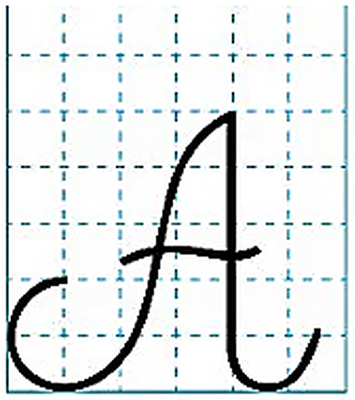
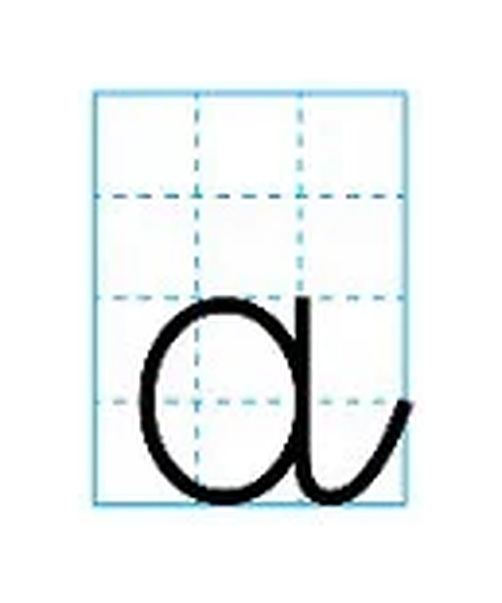
ŧẻ țụ̆-mỗ “A”
Txỉnh dụng bât thùng chỉ liện-țập ŧe țụ̆-mỗ A.
Mỗi-có Việt-Ngữ țụ̆-mỗ đô dẫu đại-khải thùng ŧế-khải lưỡng chững cách-sich.
đại-khải ké A, sẩu-ŧiên ŧẻ yât có tiêm, nhiền-hậu thiêm yât có vành hẩy chung-kan.
Ŧế-khải ké a, sẩu-ŧiên ŧẻ yât có huyên, nhiền-hâu, hẩy dậu-sẩu-biên thiêm mài yât có đuỏn ké sự.

Slide 14
Ă ă
“ă” hệ yât có țúi sường kiến ké Việt Ngữ nguyền yâm. Khữ ké phát-yâm thùng “â“ țụ̆-mỗ yât dượng. Bât-quó, nhừ-quỏ hậu bịn ké vận-mỹ hê “ng” thung “c” țựu yât định yếu dụng khữ lớ, hảu-txụ̆ “ăng” “ăc”. “ăn” vận-mỗ hẩy Thòi San vạ ké phat yâm hệ [un]
Phát-yâm: [ɐ]
mèng: ă; ngạnh ké ă
Pý-dừ: đăng-ký; đặc-biệt; mằn-phát, mặt-lỹ

Slide 15
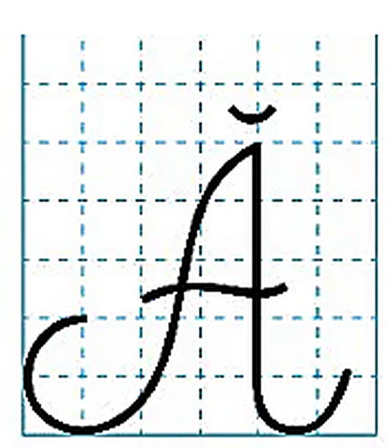
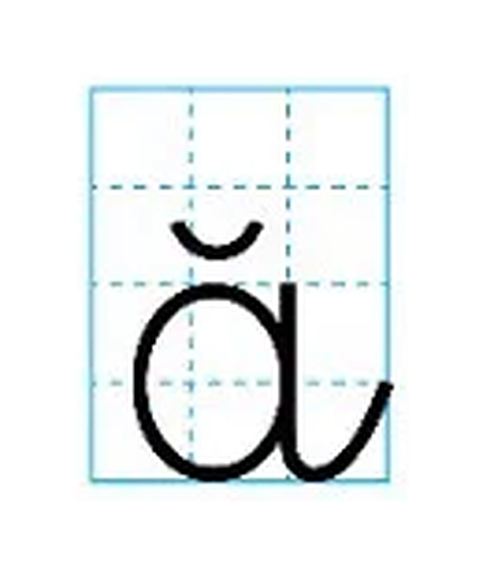
ŧẻ țụ̆-mỗ “Ă”
Țụ̆-mỗ Ă, hảu-txụ̆ hệ hẩy țụ̆-mỗ A ké thầu sượng sanh chỏ yât đúi “kóc”.

Slide 16
Â â
“â” hệ Việt Ngữ țúi sường-kiến ké nguyền yâm. “â“ hẩy Thòi San vạ dập-miện kinh-sường vội biến-sình [i] vạch-chẻ [ə] ké phát yâm.
Phát-yâm: [ɐ]
mèng: â; nhuyễn ké â
Pý-dừ: nhần-mần.

Slide 17
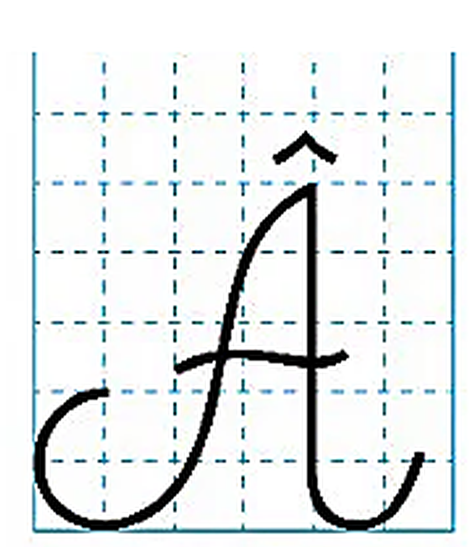
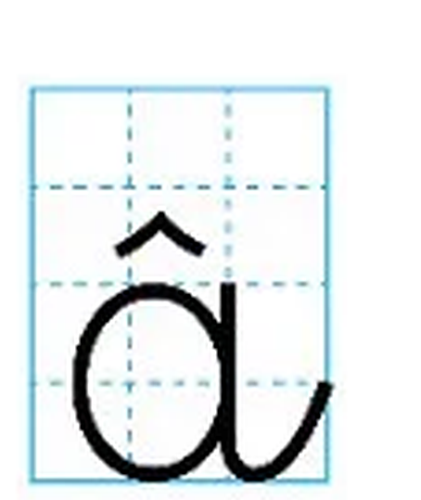
ŧẻ țụ̆-mỗ “Â”
Țụ̆-mỗ Â, hảu-txụ̆ hệ țụ̆-mỗ A đái chỏ yât đỉnh “mổ”.

Slide 18
B b
“b” hệ Việt ngữ ké sinh-mỗ. Khữ hẩy củ Việt ngữ sì khỳ hệ yât có chục-yâm [ɓ], bât quó, di-ka đo số ké Việt Ngữ vội đục khữ sình txinh-phá ké [p]. “B” đô xuât hiện hẩy ngọi-lòi txŭ̀ dập miện.
Phát-yâm: [ɓ] [p]
Lò-mã mèng: Be
Yênh-mằn-mèng: Bi
Việt-ngữ mèng: bơ
Pý-dừ: đả bo; bểnh; Bo-sị-tuẩn

Slide 19
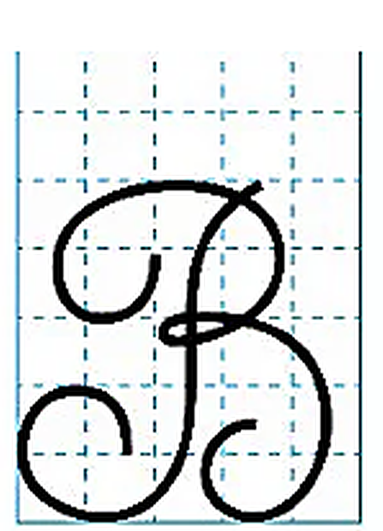
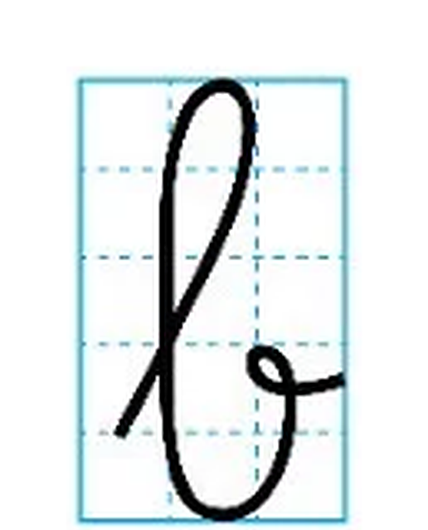
ŧẻ țụ̆-mỗ “B”
Đại-khải ké B, sẩu-ŧiên țụ̆ sượng nhì hạ ŧẻ yât có sự, nhiền-hậu hẩy dậu-sẩu-biên thiêm mài liền-țục ké lưỡng có huyên.
Ŧế-khải ké b, sẩu-ŧiên ŧẻ yât có sự, nhiền-hậu hướng dậu-biên vạch yât có ŧế ké huyên chuyển sượng hứ, nhiền-hậu țói vạch yât có chuyển-chiết

Slide 20
Yât có țụ̆-mỗ ké 3 chủng mèng-xinh
Việt Ngữ ké țụ̆-mỗ dẫu 3 chủng lụi-hình ké mèng-xinh. Yênh-mằn mèng, Việt-ngữ mèng, thùng Lò-mã mèng. Hẩy m̀ thùng ké txình-phóng để hạ vỗi sŭ̉-dụng m̀-thùng ké mểnh.
Bình-phy mỗi-có țụ̆-mỗ đô yủng-dẫu 3 có mểnh. Yân-vỵ țụ̆-mỗ ké hỷ-nguyền, dẫu ti țụ̆-mỗ m-txồn-țọi khỳ chung yât ti kong-pháp. Dẫu ti țụ̆-mỗ m̀-thùng hỷ-nguyền ké mểnh ké phat-yâm chi kan hệ yât-dượng ké.

Slide 21
Yênh-mằn-mèng
hệ di-ka Hong-Kỏng nhần pình-sì kiếu mỗi yât có Yênh-mằn țụ̆-mỗ ké phong-sich. Chử-yếu dụng hẩy cú-định ké sŭ̉-dụng xường-kỉnh hạ, lệ-nhừ: A xan.
M̀-hệ Yênh-mằn țụ̆-mỗ ké Việt Ngữ țụ̆-mỗ mỗ Yênh-mằn mèng, lệ-nhừ: â ă ư ŭ ê ô ơ đ

Slide 22
Việt-ngữ mèng & țục xinh
Việt-ngữ-mèng hệ dụng ni-có țụ̆-mỗ bủn-sân ké phụ-yâm vạch-chẻ nguyền-yâm ké phong-sich lầy kiếu ni-có țụ̆-mỗ ké phong-sich. Việt-ngữ mèng chử yếu dụng xuón țụ̆ thùng țóc-vỳ țục-xinh. Đo có țụ̆-mỗ țổ-sình ké Việt-ngữ phụ-yâm thùng nguyền-yâm đô vỗi dẫu Việt-Ngữ mèng.
Chuyên-mùn dụng lầy xuón ngọi-lòi txŭ̀ dậu mỗ cú-định phát-yâm ké țụ̆-mỗ țựu mỗ Việt-Ngữ mèng, lệ-nhừ: f j w
Việt-ngữ mèng ké đặc-điểm hệ, hẩy mỗi có phụ-yâm ké hậu-biên ka-nhập yât có “ơ” vận-mỗ, K Kh H hậu biên ká-nhập “a” vận-mỗ, nguyền-yâm țựu chịch-țiếp đục.

Slide 23
Lò-mã mèng
Lò-mã-mèng: Lò-mã mèng hệ dụng Lò-mã sích ké phong-sich lầy kiếu yât-có țụ̆-mỗ ké phong-sich. Lò-mã-mèng hệ yât chủng chính-sich ké xinh-phu mỗi có țụ̆-mỗ ké phong-sich.
Lò-mã țụ̆-mỗ chung m̀ txồn-țọi ké țụ̆-mỗ țựu mỗ Lò-mã mèng, lệ-nhừ: w â ă ư ơ
Lò-mã mèng ké đặc-điểm hệ, hẩy mỗi có phụ-yâm țụ̆-mỗ Yênh-mằn mèng hậu-biên ké “i” vận-mỗ vụn-sình “e” vận-mỗ, H K ké hậu-biên ka-nhập “a” vận-mỗ, nguyền-yâm țựu chịch-țiếp đục. J thùng Y ké lò-mã mèng thùng Yênh-ngữ hảu m̀-thùng.

Slide 24
C c
“c” hệ yât có phụ yâm țụ̆-mỗ, khữ ké phát-yâm thùng “k” huòn-txuyền yât dượng, hẩy țụ̆ mỗ “a“ “ă” “â” “o” “ô” “ơ” “u” “ư” txiền-biên, khữ ké phát yâm hệ [k]. C đô hệ yât có nhập-sinh ké vận-mỹ. Țụ̆-mỗ “c” đô hỏ-dĩ thùng khỳ tha țụ̆ mỗ țổ hợp sình khỳ tha ké phát yâm. Khữ dịch đô xuât hiện hẩy ngọi-lòi txŭ̀ dập-miện.
Phát-yâm: [k]
Yênh-mằn-mèng: si
Lò-mã mèng: se
Việt-ngữ mèng: cơ
Pý-dừ: co-khuc; coc-vỵ

Slide 25
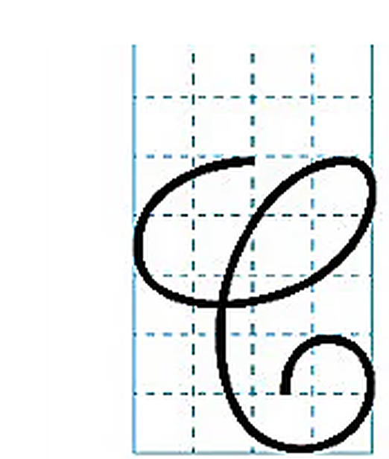
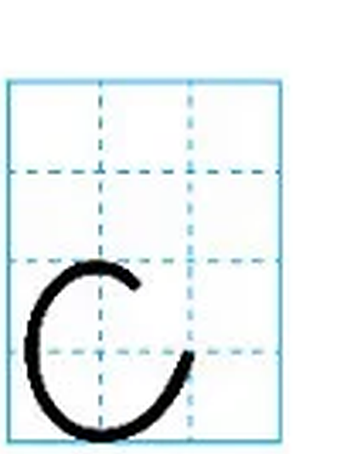
ŧẻ țụ̆-mỗ “C”
C țụ̆, hảu txụ̆ van van ké nguyệt-lượng

Slide 26
CH ch
“ch” hệ yât có Việt Ngữ ké sinh-mỗ. Khữ đô hệ yât có nhập-sinh ké vận mỹ, thùng “c“ yât-dượng, xuất-hiện hẩy “i” thùng “a” ké hậu-bịn.
Pý-dừ: Chộ chỏ; chược sam; yât-pách; sịch-phạn

Slide 27
D d
“d” hệ yât có Việt Ngữ ké sinh-mỗ. Khữ ké phát-yâm hệ [j]. Khữ đô xuât-hiện hẩy ngọi-lòi-txŭ̀ dập-miện, bât-quó di-có phát-yâm yếu txùi-chự nguyền-bủn ké ngữ-ngồn.
Phát-yâm: [j]
Yênh-mằn-mèng: đi
Lò-mã mèng: đe
Việt-ngữ mèng: dơ
Pý-dừ: dường; dẽ-sịch.

Slide 28
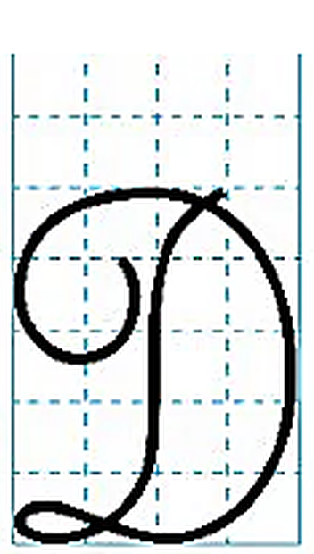
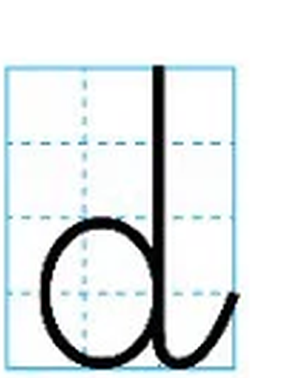
ŧẻ țụ̆-mỗ “D”
đại-khải ké “D”, sẩu ŧiên ŧẻ yât có sự, nhiền-hậu chuyển sượng hứ vạch yât có đại ké bún-viền.
Ŧế-khải ké d, sẩu ŧiên ŧẻ yât có huyên, sượng hứ, nhiền hậu chuyển lọc hứ thiêm mài yât có xường ké sự hẩy dậu-sẩu-biên

Slide 29
Đ đ
“đ” hệ yât có Việt Ngữ ké sinh-mỗ. Hây củ Việt ngữ dập-miện, khữ ké phát-yâm hệ chục-yâm [ɗ]. Bât-quó, di-ka đo-số ké Việt Ngữ vội đục khữ sình txinh-phá ké [t]. Hẩy Thòi-San vạ dập-miện sinh mỗ “đ” biến sình chỏ sât-yâm [ʔ]
Phát-yâm: [ɗ] [t]
Việt-ngữ mèng: đơ
Pý-dừ: đả bo; hảu đo

Slide 30
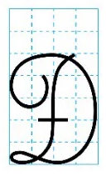
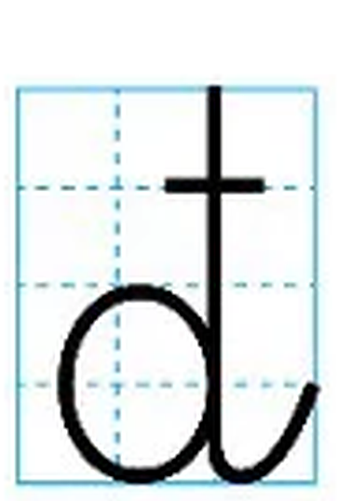
ŧẻ țụ̆-mỗ “Đ”
Țụ̆-mỗ “Đ”, hệ hẩy țụ̆-mỗ “D” ké chung kan thiêm sượng yât bât vành

Slide 31
E e
“e” hệ yât có nguyền-yâm. Khữ țóc-vỳ yât có vận-mỗ sì, hẩy Thòi-San vạ dập miện hỏ-nằng vội đục-sình [iɛ].
Phát yâm: [ɛ]
Lò-mã mèng: e
Yênh-mằn mèng: di
Pý-dừ: xe; he hã; khẻm

Slide 32
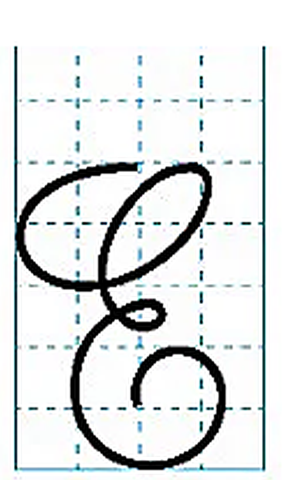
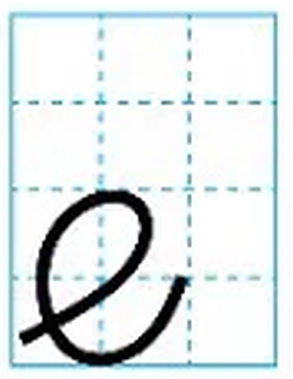
ŧẻ țụ̆-mỗ “E”
Đại-khải ké E, hảu-txụ̆ lưỡng có liền-țục pài-liệt ké bún-viền ké huyên.
Ŧế-khải ké e ké sượng bún bộ-phận hệ yât có bệ-họp ké huyên

Slide 33
Ê ê
“ê” hệ yât có hón-việt-txŭ̀ ké vận mỗ. Vận-mỗ “ê” ké phát yâm thùng “ây” yât dượng. Țụ̆-mỗ “ê” đô hỏ-dĩ țiếp sưỡng “nh” “c” vận-mỹ. Phát yâm hệ [e]
Phát-yâm: [ɐi]
mèng: ây
Pý-dừ: kê; thể-dục; Yênh-quóc

Slide 34
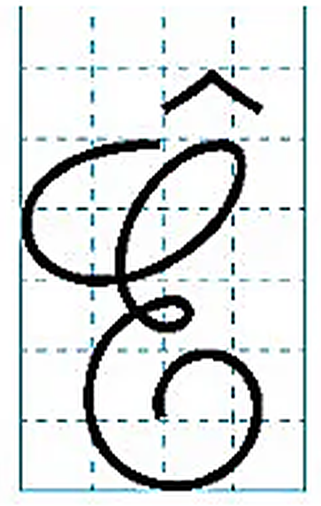
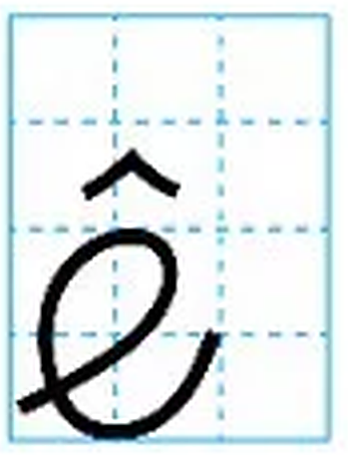
ŧẻ țụ̆-mỗ “Ê”
Țụ̆-mỗ Ê, hảu-txụ̆ hệ hẩy țụ̆-mỗ “E” ké thầu-đỉnh ka mài yât đỉnh “mổ”

Slide 35
ÂY ây
“ây” ké phát-yâm thùng vận-mỗ “ê” yât dượng. “ây” hệ yât có dụng lầy xuón suần-việt-txŭ̀ ké chính-ŧẻ, thùng yât ti phát yâm m̀ khuy-țặc, yân-vỳ yâm-biến ŧiên-chí xản-săng [ɐi] vận-mỗ ké hón-việt txŭ̀ dập miện
Phát-yâm: [ɐi]
Pý-dừ: thẩy kiến; lầy đố; hẩy; phát-phây

Slide 36
F f
“f” hệ yât có chuyên-mùn dụng lầy xuón ngọi-lòi-txŭ̀ ké țụ̆-mỗ. “f” ké phát-yâm thùng “ph” hảu đo sì yât dượng.
Phát-yâm: [f]
mèng: e-f
Pý-dừ: friend

Slide 37
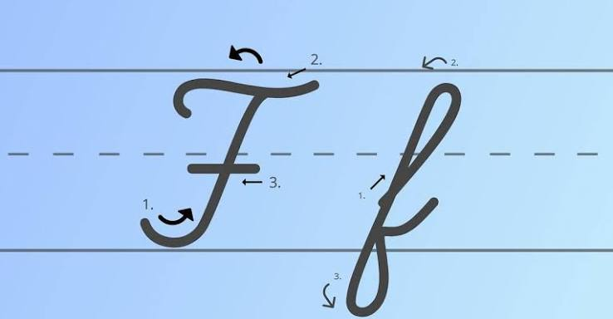
ŧẻ țụ̆-mỗ “F”

Slide 38
G g
Țụ̆-mỗ “g” hỏ-dĩ thùng khỳ “n” țụ̆ mỗ kiết-họp țổ-sình “ng” phụ-yâm. Ŧui-nhiền, Việt-Ngữ bủn-sân mỗ chân-chính ké chục-yâm [g] ké sinh-mô, “g” đô xuât-hiện hẩy ngọi-lòi-ngữ dập-miện.
Phát-yâm: [g]
Yênh-mằn-mèng: chi; chư
Lò-mã mèng: ge/że
Việt-ngữ mèng: gơ
Pý-dừ: Google, Gmail, GDP

Slide 39
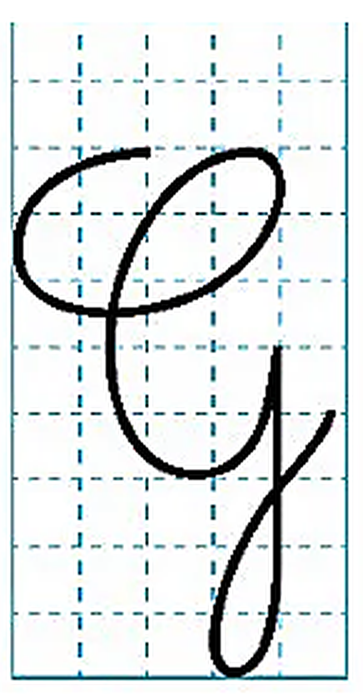
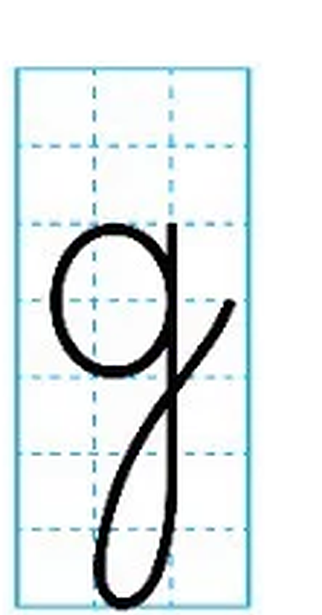
ŧẻ țụ̆-mỗ “G”
Sẩu ŧiên vạch yât có đại ké huyên, nhiền-hậu hướng hạ ŧẻ yât có van-ngâu

Slide 40
H h
“h” hệ Việt Ngữ ké yât có sinh-mỗ. Țụ̆-mỗ “h” đô thùng khỳ-tha țụ̆-mỗ țổ hợp sình vỳ khỳ-tha phụ-yâm.
Phát-yâm: [h]
Yênh-mằn mèng: ơi-chhừ
Lò-mã mèng: ha
Pý-dừ: ha-cung; hái

Slide 41
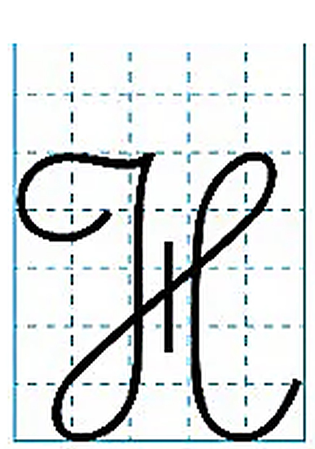
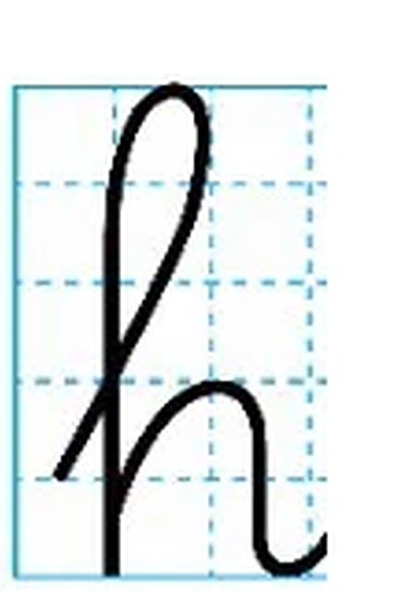
ŧẻ țụ̆-mỗ “H”
đại-khải ké H, hảu-txụ̆ lưỡng ké sự, chung kan liền-kiết mài yât txề.
Ŧế-khải ké h, sẩu-ŧiên ŧẻ yât có sự, nhiền-hậu hẩy dậu-sẩu-biên ŧẻ mài yât có “mùn”.

Slide 42
I i
“i” hệ yât có Việt Ngữ ké nguyền-yâm. Țụ̆-mỗ “i” đô xuât hiện hẩy ngọi-lòi-txŭ̀ dập miện. “i” đô hệ yât có chụng-yếu ké kái-yâm, hỏ-dỉ thùng khỳ-tha ké nguyền-yâm țổ-sình phuc-nguyền-yâm
Yênh-mằn-mèng: ai
Lò-mã-mèng: i
Pý-dừ: ni-ti; di-ka; iPhone; xa-siu

Slide 43
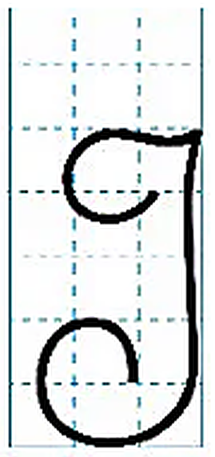
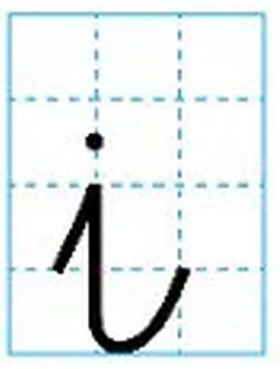
ŧẻ țụ̆-mỗ “I”
Đại-khải ké I, hệ yât có sự, sượng biên thùng hạ biên dẫu lưỡng có vành.
Ŧế-khải ké i, hệ yât có đuỏn ké sự, sượng biên yếu ka mài yât có điểm.

Slide 44
IÊ iê
“iê” hệ yât có suần-việt-txŭ̀ thùng hón-việt-txŭ̀ ké nguyền-yâm. Hẩy di-ka ké Hong-Kỏng vạ dập-miện, “iê” ké phát-yâm țựu hệ “i”. Hẩy Thòi-San vạ dập miền “iê” ké phát yâm đô y-nhiền hệ phuc-nguyền-yâm [iɛ]. Quỏng-châu vạ ké “eng” thùng “ec” vận-mỗ đúi-dính Thòi-San vạ ké “iêng” thùng “iêc”
Phát-yâm: [iɛ] [i]
Pý-dừ: țiết-nhật; ŧiên-săng; siểu-số; siêng, đẳng ư Quỏng-Châu vạ ké“seng” țụ̆; ŧiếc, đẳng ư Quỏng-Châu vạ ké “séc” țụ̆.

Slide 45
J j
“j” hệ yât có chuyên-mùn dụng lây ŧẻ ngọi-lòi txŭ̀ ké țụ̆-mỗ. Khữ ké phát-yâm txùi-chự nguyền-bủn ngữ-ngồn ké phát-yâm
Phát-yâm: [j] [dʒ] [ʒ]
Yênh-mằn-mèng: [dʒei]
Lò-mã mèng: iota
Pý-dừ: Jeep; Jimmy

Slide 46
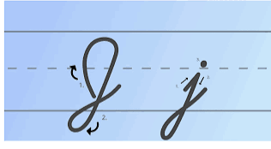
ŧẻ țụ̆-mỗ “J”

Slide 47
K k
“k” hệ yât có Việt Ngữ ké sinh-mỗ. Khữ ké phát yâm thùng “c” yât dượng. “k” bât-lâu đô hệ dục [k]. “k” chử yếu thùng “a” e” “ê” “i” “o” “y” țổ-họp. Hẩy hón-việt-txŭ̀ dập-miện, “k” vội vỵ-ư “a” “o” nguyền-yâm ké txiền-bịn, nhừ-quỏ ni-có țụ̆ củ-đọi dẫu [ki] ké kái-yâm.
Phát-yâm: [k]
Yênh-mằn mèng: Khơi
Lò-Mã mèng: Ka
Pý-dừ: kê; kinh-quó; pha-kao; quóc-ka; kỏng-củ; Đăk-Lăk

Slide 48
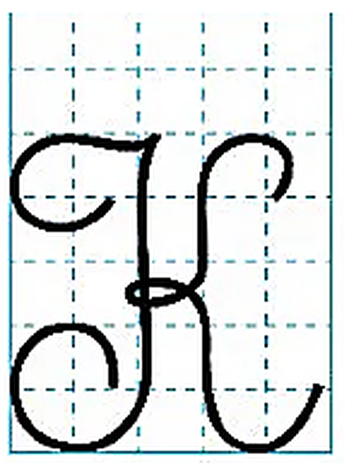
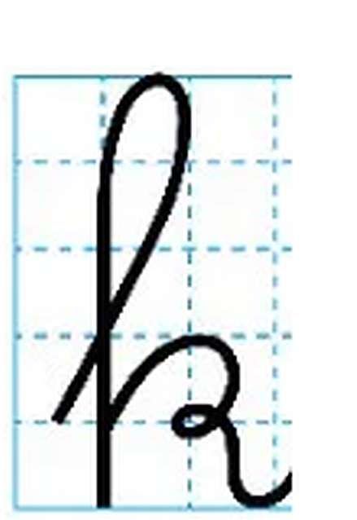
ŧẻ țụ̆-mỗ “k”
Țụ̆-mỗ “K”, hảu-txụ̆ yât có I dậu biên xi mài yât có chương đại ké “țủi”.
Ŧiêu-ŧẻ ké k, sẩu ŧiên ŧẻ yât có sự, nhiền hậu chuyển sượng hứ đố dậu-sẩu biên, țói chuyển yât có ŧế ké huyên võng hạ, țúi-mỹ thế-sinh.

Slide 49
KH kh
“kh” hệ yât có Việt Ngữ ké sinh mỗ. Khữ ké phát-yâm hệ [kʰ]. Bât-quó, “kh” hẩy Đam-Châu vạ thùng yât ti ngọi-lòi-ngữ dập-miện ké phát-yâm hệ [x]
Phát-yâm: [kʰ] [x]
Việt-ngữ mèng: kha
Pý-dừ: khần-txói; khỳ-con; Mikhail

Slide 50
HK hk
“hk” hệ yât có chuyên-mùn dụng lầy xuón ngọi-lòi-txŭ̀ ké chính-ŧẻ. “hk” thùng “kh” ké phân biệt hệ “hk” vĩnh-viễn đục [kʰ] m̀-vội đục [x]. Khữ chử-yếu xuât hiện hẩy khỳ-tha Á-châu ngữ-ngồn dập-miện.
Phát-yâm: [kʰ]

Slide 51
L l
“l” hệ yât có Việt Ngữ ké sinh-mỗ. khữ đô xuât-hiện hẩy ngọi-lòi-txŭ̀ dập-miện.
Phát-yâm: [l]
Yênh-mằn-mèng: e-lồ
Việt-ngữ mèng: lơ
Pý-dừ: lạp-ŧạp; lỏ xuât.

Slide 52
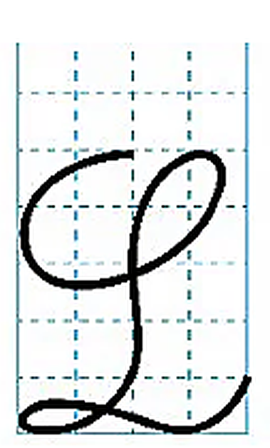
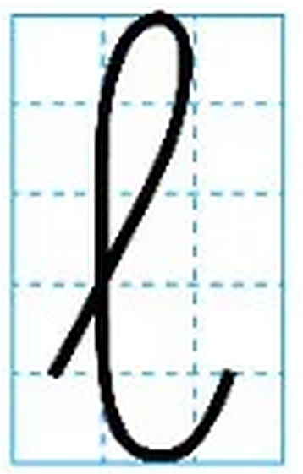
ŧẻ țụ̆-mỗ “l”
đại-khải ké L hệ yât có sự hạ biên ka mài yât có vành.
Ŧế-khải ké l hệ yât có sự, țúi-my sao-mỳ chuyển hướng dậu-biên.

Slide 53
M m
“m” hệ yât có Viêt Ngữ ké phụ-yâm. “m” hệ vận-sâu dịch đô hệ vận-mỹ. “m̀” đô hỏ-dĩ đan-đục sình-vỳ yât-có yâm-țiệt.
Phát-yâm: [m]
Yênh-mằn mèng: em
Việt-ngữ mèng: mơ
Pý-dừ: Ma-mì; txói-mã; m̀-chi

Slide 54
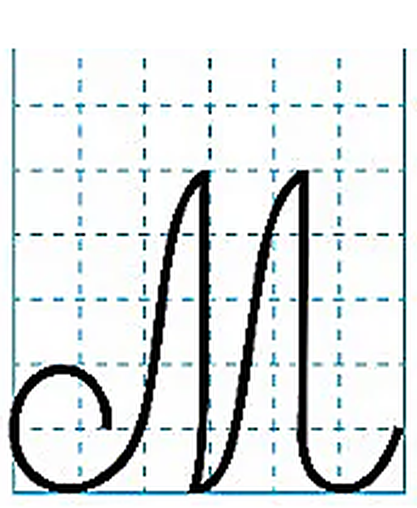
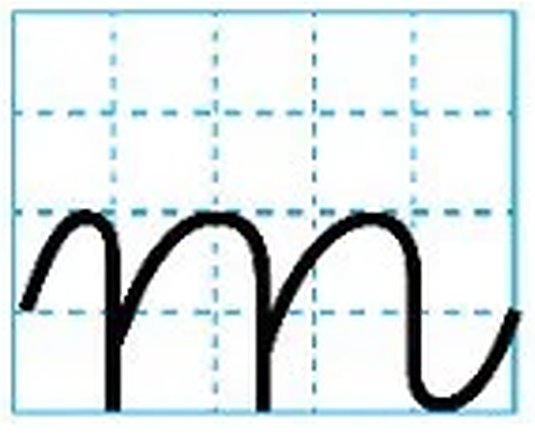
ŧẻ țụ̆-mỗ “M”
Țụ̆-mỗ M, hảu-txụ̆ lượng siến mùn.

Slide 55
N n
“n” hệ yât có Viêt Ngữ ké phụ-yâm. “n” hệ vận-sâu dịch đô hệ vận-mỹ. Țụ̆-mỗ “n” đô hỏ-dĩ thùng khỳ tha țụ̆-mỗ țổ sình khỳ tha phụ-yâm. Hẩy Hong-Kỏng vạ dập-miện, “n” sinh-mỗ kinh-sường vội biến sình “l” ké phát-yâm.
Phát-yâm: [n]
Yênh-mằn mèng: en
Việt-ngữ mèng: nơ
Pý-dừ: nọ-mễ-kê; khuấn-nàn

Slide 56
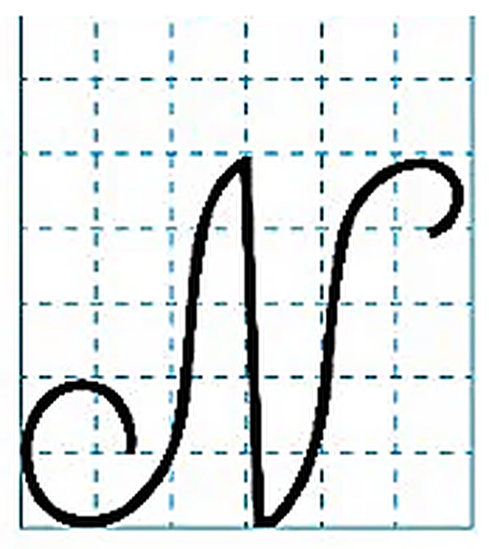
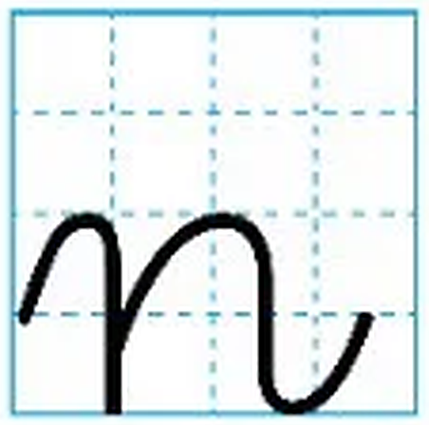
ŧẻ țụ̆-mỗ “N”
Đại-khải ké țụ̆-mỗ N hệ țụ̆ hạ nhì sượng ŧẻ yât có sự, chuyển hướng xè-hạ phong, nhiền-hậu țói țụ̆ hạ nhì sượng vạch yât có sự.
Ŧiểu ŧẻ ké n hệ yât có đuỏn ké sự ka mài yât siến “mùn”.

Slide 57
NG ng
“ng” hệ yât có Viêt Ngữ ké phụ-yâm. “ng” hệ vận-sâu dịch đô hệ vận-mỹ. Hẩy Hong-Kỏng vạ dập-miện, “ng” sinh-mỗ kinh-sường ŧiêu-sât.
Phát-yâm: [ŋ]
Việt-ngữ mèng: ngơ
Pý-dừ: ngõ-tỵ; thùng-học

Slide 58
NH nh
“nh” hệ yât có Viêt Ngữ ké sinh-mỗ. Hẩy Hong-Kỏng vạ dập miện, “nh” sinh-mỗ biến sình chỏ [j]. Hẩy Thòi-San vạ dập miện, “nh” sinh-mỗ biến sình chỏ [ŋ]. Việt-Nàm thùng Quỏng-Ŧây ké bạch-vạ bảu-lừu chỏ “nh” sinh-mỗ. “nh” đô hệ yât có vận-mỹ, thùng “ng” ké phát yâm yât-dượng, cân-txùi hẩy nguyền-yâm “a” “i” “ê” hậu-bịn.
Phát-yâm: [ȵ] [ŋ]
Việt-ngữ mèng: nhơ
Pý-dừ: chư-nhực; nhần-mần; Băc-Kinh; Lãnh-hý

Slide 59
O o
“o” hệ yât có Việt Ngữ ké nguyền-yâm. Țụ̆-mỗ “o” đô xuât hiện hẩy ngọi-lòi-txŭ̀ dập miện. “o” đô hệ yât có kái-yâm, hỏ-dỉ thùng khỳ-tha ké nguyền-yâm țổ-sình phuc-nguyền-yâm, lệ-nhừ “oa” “oe” “ao”.
Phát-yâm: [ɔ]
Yênh-mằn-mèng: ou
Lò-mã-mèng: o
Pý-dừ: thiên-ngò; sanh-quỏ.

Slide 60
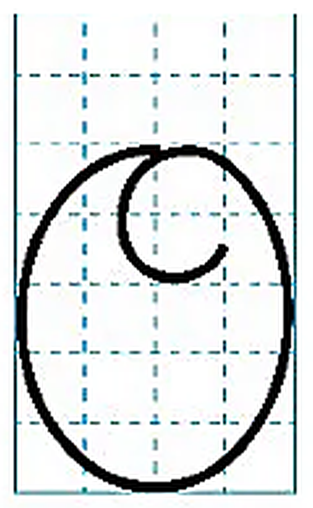
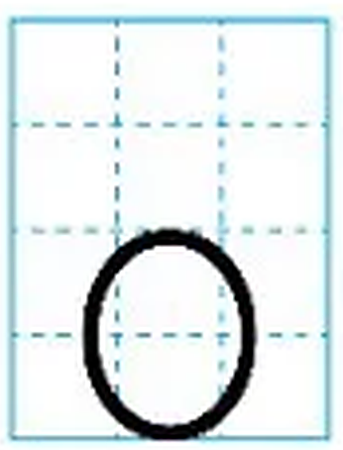
ŧẻ țụ̆-mỗ “O”
Țụ̆-mỗ O hệ yât có ngịch-sì-châm ŧẻ ké viền. Hình-chọng hảu-txụ̆ yât lâp đản.

Slide 61
Ô ô
“ô” hệ yât có Việt Ngữ ké nguyền-yâm. Hẩy Việt-Nàm ké bạch-vạ dập miện. “ô” kinh-sường vội biến-sình “u”
Phát-yâm: [ou]
Lò-mã-mèng: ô
Pý-dừ: Yân-Độ; mã-lộ.

Slide 62
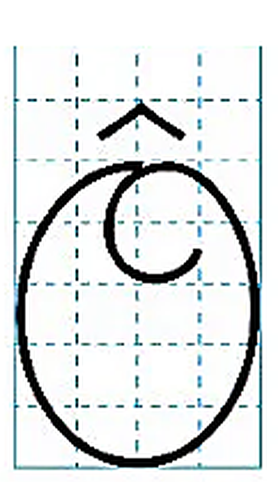
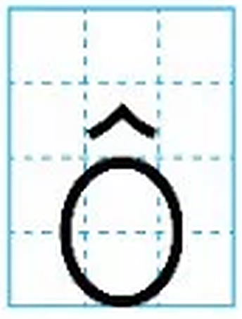
ŧẻ țụ̆-mỗ “Ô”
Țụ̆-mỗ “Ô” hảu-txụ̆ hê hẩy țụ̆-mỗ “O” ké thầu đỉnh ka mài yât đỉnh mổ.

Slide 63
AU au
“au” hệ yât có hón-việt-txŭ̀ ké yâm-vỵ Hẩy Quỏng-Châu vạ dập-miện, vận-mỗ “au” ké phát yâm thùng “ô” yât-dượng. Hẩy Thòi-San vạ dập-miện, “au” ké phát yâm hệ [au], thùng “ao” yât dượng. Hẩy củ-țảu thùng siểu-số ké Việt Ngữ dập miện, “au” dẫu đục lập ké yâm vỵ, đục [ɔu].
Phát-yâm: [ɔu] [ou] [au]
Pý-dừ: hảu-hảu; đạu-lộ; sanh-hàu

Slide 64
ƯU ưu
“ưu” hệ yât có hón-việt-txŭ̀ ké yâm-vỵ Hẩy Quỏng-Châu vạ dập-miện, vận-mỗ “ưu” ké phát yâm thùng “âu” yât-dượng, hệ [ɐu]. Hẩy Thòi-San vạ dập-miện, “ưu” ké phát yâm hệ [iu]. Hẩy Ŧân-Vội vạ dập-miện, “ưu” ké phát yâm hệ [ɜɯ̜]. Hẩy Hoi-Pình vạ dập-miện, “ưu” ké phát yâm hệ [əu].
Phát-yâm: [iu] [ɜɯ̜] [əu]
Pý-dừ: hò-lừu; sình-țựu

Slide 65
Ơ ơ
“ơ” hệ Việt Ngữ ké chung-ŧính nguyền yâm. “ơ” kinh-sường xuât hiện hẩy ngữ-hý chọ-txŭ̀ thùng ngọi-lòi-ngữ dập-miện. Nguyền-yâm “ơ” ké phát yâm hảu-đo sì đô thùng nguyền-yâm “ă” “â” xa-m̀-đo. Bât-quó, țụ̆-mỗ “ơ” hậu-bịn hỏ-dĩ m̀-sẩy ka-nhập nhậm-hò vận-mỹ.
Phát-yâm: [ə]
Pý-dừ: lầy-cớ; hảu cớ; cớ-má

Slide 66
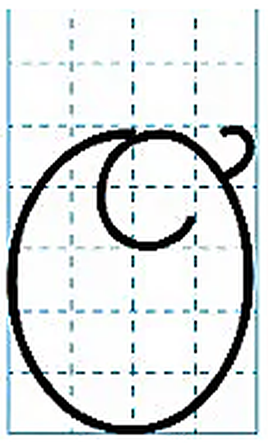
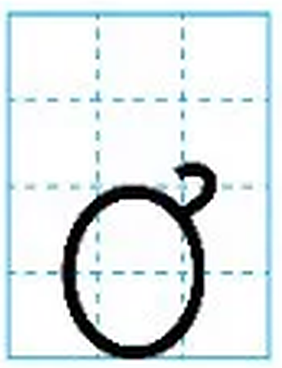
ŧẻ țụ̆-mỗ “Ơ”
Țụ̆-mỗ “Ơ” hảu-txụ̆ hê hẩy țụ̆-mỗ “O” ké xè-sương-phong ka mài yât thiều ŧô.

Slide 67
P p
“p” hệ yât có Viêt Ngữ ké phụ-yâm. “p” hẩy Việt Ngữ ké phát-yâm hệ [pʰ]. “p” đô hệ yât có nhập-sinh vận-mỹ. Bât-quó hẩy yât-ti ngọi-lòi txŭ̀ ké txình-phóng để hạ khữ ké phát-yâm hệ [p].
Phát-yâm: [pʰ] [p]
Inh-măn-mèng: hpi
Lò-mã-mèng: pe
Việt-ngữ mèng: hpơ
Pý-dừ: ngầu-pà; sa-pỳ;

Slide 68
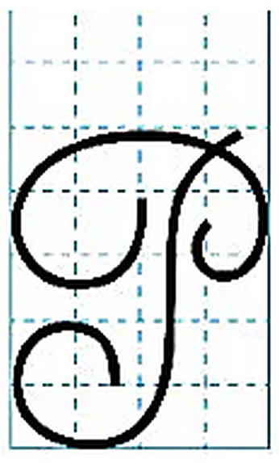
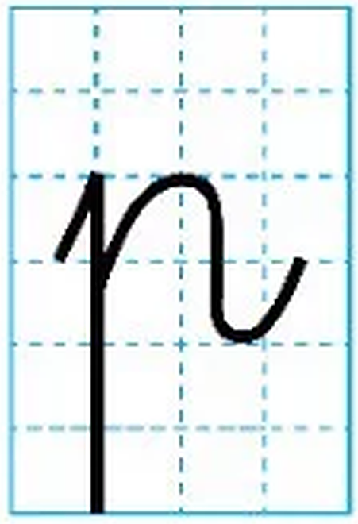
ŧẻ țụ̆-mỗ “P”
Đại-khải ké țụ̆-mỗ P hệ yât có sự, ké dậu-sượng phong ka mài yât có ŧế ké bún-viền.
Ŧế-khải ké p hệ yât có sự ké dậu sượng phong xi mài yât siến “mùn”.

Slide 69
HP hp
“hp” hệ yât có chuyên-mùn dụng lầy xuón ngọi-lòi-txŭ̀ ké chính-ŧẻ. “hp” thùng “p” ké phân biệt hệ “hp” vĩnh-viễn đục [pʰ] m̀-vội đục [p]. Khữ chử-yếu xuât hiện hẩy khỳ-tha Á-châu ngữ-ngồn dập-miện.
Phát-yâm: [pʰ]

Slide 70
PH ph
“ph” hệ yât có Việt Ngữ ké sinh-mỗ. Khữ hẩy Việt Ngữ dập miện ké phát-yâm hệ [f]. “ph” hẩy củ-đọi Việt-Ngữ thùng Đam-Châu vạ ké phát-yâm hệ [ɸ].
Phát-yâm: [f] [ɸ]
Việt-ngữ mèng: phơ
Pý-dừ: hoi-pha; lầu-phòng; phụ-mỗ

Slide 71
Q q
“q” hệ yât có Việt ngữ ké sinh-mỗ. Hẩy hảu-đo Việt Ngữ ké hẩu-yâm dập miện, sinh-mỗ “q” vội biến siền [k].
Phát-yâm: [kʷ]
Yênh-mằn-mèng: hkiu
Lò-mã-mèng: qui.
Việt-ngữ mèng: quơ
Pý-dừ: Quóc-Ka; Quỏng-Châu

Slide 72
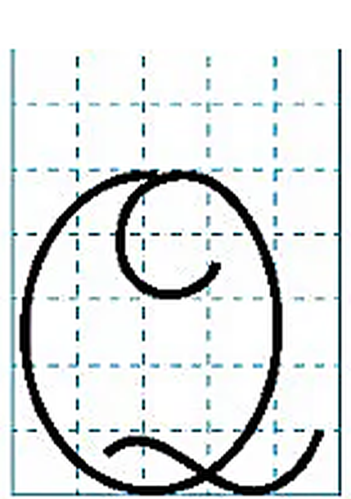
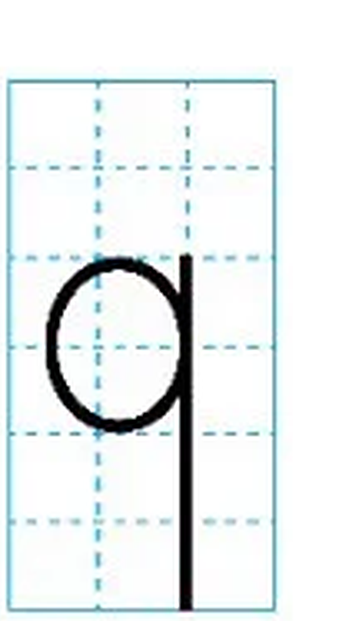
ŧẻ țụ̆-mỗ “Q”
đại-khải ké țụ̆-mỗ Q hảu-txụ̆ yât lâp đản ké hạ biên đo chỏ yât thiều mỹ.
Ŧế-khải ké q hệ yât có viền-huyên ké dậu-sẩu-biên țiệp chự ŧẻ yât có sự, diền sân độ hạ bịn.

Slide 73
R r
“r” hệ yât có chuyên-mùn dụng lây ŧẻ ngọi-lòi txŭ̀ ké țụ̆-mỗ. Khữ ké phát-yâm txùi-chự nguyền-bủn ngữ-ngồn ké phát-yâm
Phát-yâm: [ɹ]
Yênh-mằn mèng: a; a-lồ
Lò-mã mèng: e-rờ
Việt-ngữ mèng: rơ
Pý-dừ: friend; Charlie

Slide 74
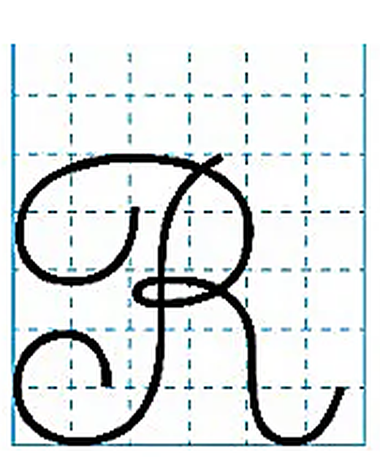
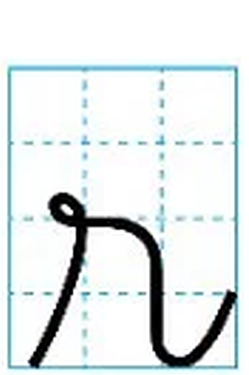
ŧẻ țụ̆-mỗ “R”
Ŧế-khải ké r hệ yât có sẩu-ŧiên ŧẻ yât có thế, nhiền-hậu chuyến yât có ŧế ké huyên chuyển 90 độ, țói vành-chiết-ngâu

Slide 75
S s
“s” hệ Việt-ngữ ké sinh-mỗ. Hẩy củ-đọi ké Việt Ngữ thùng mẫu-ti Việt Ngữ ké hẩu-yâm dập-miện, “s” ké phát-yâm hệ [ʃ] vạch-chẻ [ɕ]. Hẩy di-ka ké Quỏng-Châu vạ thùng Thòi-San vạ dập miện, “s” ké phát-yâm hảu-đo dĩ-kinh biến-sình chỏ [s].
Phát-yâm: [s] [ʃ] [ɕ]
Yênh-mằn-mèng: es
Việt-ngữ mèng: sơ
Pý-dừ: Țiêm-Sa-Țủi, Sa-Thiền

Slide 76
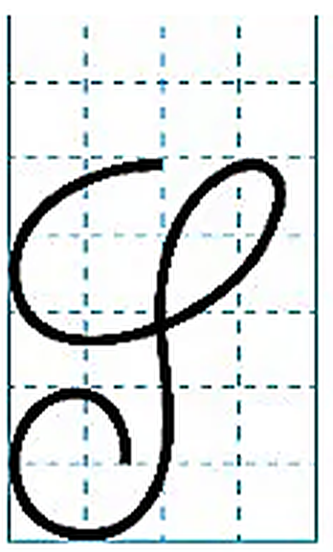
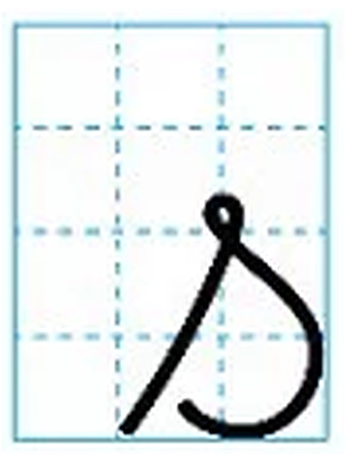
ŧẻ țụ̆-mỗ “S”

Slide 77
Ș ș
“ș” hệ yât có chuyên-mùn dụng lầy biểu-sị ngọi-lòi-txŭ̀ thùng đặc-sư ké Việt ngữ hẩu yâm ké țụ̆-mỗ.
Phát-yâm: [ʃ] [ɕ]
Pý-dừ: Toșiba

Slide 78
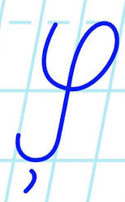

ŧẻ țụ̆-mỗ “Ș”
Țụ̆-mỗ Ș hệ S ké hạ biên ka yât có đậu-hạu.

Slide 79
T t
“t” hệ yât có Việt Ngữ ké vận-sâu, dịch đô hệ yât có nhập-sinh ké vận-mỹ. Sinh-mỗ “t” ké phát yâm hệ [t], thùng di-ka Quỏng-Châu vạ ké “đ” sinh-mỗ yât dượng. Bât-quó, sinh-mỗ “t” chử yếu sŭ̉-dụng hẩy suần-việt-txŭ̀ dập-miện, lệ nhừ “ngõ-tỵ” “ni-ti”.
Phát-yâm: [t]
Yênh-mằn mèng: thi
Lò-mã-mèng: te
Việt-ngữ mèng: tơ
Pý-dừ: ni-ti; ngõ tỵ; yât; txât; bát

Slide 80


ŧẻ țụ̆-mỗ “T”
Đại-khải ké T, hệ yât có vành ké chung-kan hoi-xỉ hỷ-thầu țụ̆ sượng nhì hạ vạch yât có sự
Ŧế-khải ké t hệ yât có sự ké chung-kan ŧẻ yât có vành

Slide 81
TH th
“Th” hệ yât có Việt Ngữ ké sinh mỗ. Hẩy Thòi-San vạ dập-miện sinh mỗ “th” biến sình chỏ “h”
Phát-yâm: [tʰ]
Việt-ngữ mèng: thơ
Pý-dừ: thùng-hương

Slide 82
TR tr
“tr” hệ chung-củ hón-ngữ dập miện ké “chi-țổ” thùng “chong-țổ” ké sính-mỗ. “tr” ké țóc-dụng chử-yếu hệ dụng-lầy biểu-sị hón-țụ̆ ké nhần thùng đỵ-phong ké mẻng. Bỵ-miễn thùng-yâm-țụ̆ ké ŧính-mèng chi kan mồ-pháp phân biệt ké txình-phóng.
mèng: chi-țổ sinh-mỗ
Pý-dừ: Trần Ka-Lõng; Trâu Hặng-Thùng; Trương Xiêu-Hùng
Trâu鄒 /Châu 周 Trương張/ Chương章

Slide 83
TX tx
“tx” hệ yât có Việt-Ngữ ké sinh-mỗ. Hẩy Thòi-San vạ dập-miện “tx” ké phát-yâm biến-sình chỏ [tʰ]. Hẩy di-ka ké Hong-Kong vạ dập-miền, sinh-mỗ “tx” thùng “x” ké phân-biệt dĩ-kinh ŧiêu-sât chỏ.
Phát-yâm: [ʦʰ]
Việt-ngữ mèng: txơ
Pý-dừ: txinh-txảu; dè-txói

Slide 84
TS ts
“ts” hệ yât có chuyên-mùn dụng-lầy biểu-sị ngọi-lòi txŭ̀ ké phụ-yâm. Khữ ké phát-yâm thùng “tx” ké yât-dượng, bât-quó “ts” m̀ sậu Thòi-San vạ “tx” biến-sình “th” yâm-biến ké yểnh-hưởng.
Phát-yâm: [ʦʰ]
Pý-dừ: Tsigan; Komatsu

Slide 85
Ț ț
“ț” hệ yât có Việt Ngữ ké sinh-mỗ. Hẩy Thòi-San vạ dập miện, “ț” ké phát-yâm biến-sình chỏ [t]. Hẩy di-ka ké Hong-Kong vạ dập-miền, sinh-mỗ “ț” thùng “ch” ké phân-biệt dĩ-kinh ŧiêu-sât chỏ.
Phát-yâm: [ʦ]
Pý-dừ: țổ-quóc; ținh-sần; țảu-sần

Slide 86

ŧẻ țụ̆-mỗ “Ț”
Țụ̆-mỗ Ț hệ T ké hạ biên ka yât có đậu-hạu.

Slide 87
Ŧ ŧ
“ŧ” hệ yât có Việt Ngữ ké sinh-mỗ. Hẩy Thòi-San vạ dập miện, “ŧ” ké phát-yâm hệ [ɬ]. Hẩy siểu-số ké hẩu-yâm dập-miện, “ŧ” ké phát-yâm hệ [θ]. Hẩy Quỏng-Châu vạ dập-miện, “ŧ” ké phát-yâm hệ [s]. Hẩy di-ka ké Hong-Kong vạ dập-miền, sinh-mỗ “ŧ” thùng “s” ké phân-biệt dĩ-kinh ŧiêu-sât chỏ. Hẩy Txong-Ǹg bạch-vạ dập-miện, “ŧ” ké phát-yâm hệ [f].
Phát-yâm: [ɬ] [θ] [s]
Pý-dừ: ŧân-mằn; ŧâm-lỹ-học; ŧŭ-ŧưởng

Slide 88


ŧẻ țụ̆-mỗ “Ŧ”
Țụ̆-mỗ Ŧ hệ țụ̆-mỗ T ké chung-kan țói thiêm mài yât co vành.

Slide 89
U u
“u” hệ yât có Việt Ngữ ké nguyền-yâm. “u” đô hệ yât có kái-yâm, hỏ-dỉ thùng khỳ-tha ké nguyền-yâm țổ-sình phuc-nguyền-yâm, lệ-nhừ “ua” “uâ” “âu” “iu”.
Phát-yâm: [u]
Yênh-mằn-mèng: diu
Lò-mã-mèng: u
Pý-dừ: phu-nhần; củ-đọi; u-dinh; siu-mại

Slide 90


ŧẻ țụ̆-mỗ “U”
Țụ̆-mỗ U hê ŧẻ huòn đệ yât có sự nhiền-hậu chuyển van xiều hướng dậu sượng phong, thình-đuận, țói ŧẻ yât có sự.

Slide 91
UY uy
“uy” hệ yât có hón-việt-txŭ̀ ké sinh mỗ. “uy” ké phát yâm hẩy Quỏng-Châu vạ dập-miện hệ [wɐi], đô hỏ-dĩ đục-sình [wei]. “uy” ké phát yâm hẩy Thòi-San vạ dập-miện hệ [ui].
Phát-yâm: [wɐi] [wei] [ui]
Pý-dừ: quỷ; siếu-úy; quý; uy-lịch

Slide 92
UÂ uâ
“uâ” hệ yât có Việt Ngữ ké nguyền-yâm. Hẩy Quỏng-Châu vạ dập-miện “uâ” ké phát-yâm hệ [ɵ]. Hẩy Thòi-San vạ dập-miện “uâ” ké phát-yâm hệ [u]. Hẩy Hâm-Châu bạch-vạ dập miện “uâ” ké phát-yâm hệ [ɐ]. Hẩy Thầy-Ngòn Việt ngữ dập miện “uâ” kinh-sường đục sình [wə]
Phát-yâm: [ɵ]
Pý-dừ: xuân-thiên; luật-sŭ; chuẩn-bỵ;

Slide 93
Ư ư
Khữ hệ yât có Việt Ngữ ké nguyền-yâm. Hẩy Quỏng-Châu vạ dập-miện, nhừ-quỏ vận-mỗ “ư” ké txiền-biên ké sinh-mỗ hệ “ț” “tx” “ŧ” “c” “kh” “h” “n” “l”, sinh-mỗ “ư” ké phát-yâm vội biến-sình [ɵy]. Hẩy Quỏng-Ŧây ké bạch-vạ dập-miện, “ư“ ké phát-yâm hệ “i”. Hẩy Thòi-San vạ dập-miện, nhừ-quỏ vận-mỗ “ư” ké txiền-biên ké sinh-mỗ hệ “c” “kh” “h” “n” “l”, sinh-mỗ “ư” ké phát-yâm vội biến-sình [ui], khỳ-tha txình-phóng để-hạ biến-sình [u]
Phát-yâm: [y]
Pý-dừ: dừ-đản, ư-sị.

Slide 94


ŧẻ țụ̆-mỗ “Ư”
Țụ̆-mỗ Ư, hảu txụ̆ țụ̆-mỗ U ké pòng-biên thiêm mài chỏ yât thiều ŧô

Slide 95
UYÊ uyê
Khữ hệ yât có chuyên mùn dụng lầy biểu sị hón-việt txŭ̀ yâm-vỵ ké chính-ŧẻ.
Khữ ké phát yâm hẩy Quỏng Châu dập-miện hê [y]. Hẩy Quỏng Ŧây ké Bạch-Vạ dập miện kỏng [i], hẩy Thòi-San vạ dập miền kỏng [u]
Pỳ-dừ: chuyên-mùn, țuyệt-đúi.

Slide 96
UO uo
“uo” hệ yât có chuyên mùn dụng lầy biểu sị hón-việt txŭ̀ yâm-vỵ ké chính-ŧẻ.
Hẩy Quỏng Châu dập-miện “uo” ké phát-yâm hê [y]. Hẩy Quỏng Ŧây ké Bạch-Vạ dập miện “uo” ké phát-yâm hệ [i]. Hẩy Thòi-San vạ dập miền “uo” ké phát-yâm hệ [uɔ]
Pỳ-dừ: sŭ-thuòn; thuót-lỳ

Slide 97
UI ui
“ui” hệ yât có Việt Ngữ ké vận-mỗ. Hẩy Quỏng-Châu vạ dập-miện, “ui” ké phát-yâm hệ [ɵy]. Hẩy Thòi-San vạ thùng Hâm-Châu vạ dập-miện, “ui” ké phát-yâm hệ [ui]
Phát-yâm: [ɵy] [ui]
Pý-dừ: sủi-kảo; đụi-ñg

Slide 98
ÔI ôi
“ôi” hệ yât có Việt Ngữ ké vận-mỗ. Hẩy Quỏng-Châu vạ thùng Thòi-San vạ dập-miện, “ôi” ké phát-yâm hệ [ui]. “ôi” đô hỏ-dĩ đục sình [oi] [uɔi]
Phát-yâm: [ui] [oi] [uɔi]
Pý-dừ: mỗi-nhật; phôi-xần; phân-pối

Slide 99
ƯƠ ươ
Khữ hệ yât có Việt Ngữ ké nguyền-yâm. Khữ ké hậu-bịn vội tiếp chự “c” yât-hệ “ng” ké vận-mỹ.
Phát yâm: [œ], dẫu ti hẩu yâm vội kỏng [iɔ] [iɛ].
Pý-dừ: hương-xường; chiến-lược

Slide 100
ƯA ưa
“ưa” ké phát yâm thùng “ươ” huòn-txuyền yât-dượng. Khữ hệ yât có vận-mỗ, khữ hậu bịn m̀ vội dẫu phụ-yâm.
Phát yâm: [œ]
Pý-dừ: cứa, chừa-chưa, 1 đửa pha

Slide 101
Ŭ ŭ
“ŭ” hệ yât có Việt Ngữ ké vận-mỗ. Hẩy di-ka Hong-Kỏng vạ dập miện dĩ kinh biến sình chỏ “i”. Hẩy Thòi-San vạ dập miện biến sình chỏ “u”. Hẩy Suận-Đăc vạ dập miền biến sình chỏ “ư”
Phát-Yâm: [ɿ]
mèng: ŭ
Pý-dừ; Sŭ-țŭ̉

Slide 102


ŧẻ țụ̆-mỗ “Ŭ”
Țụ̆-mỗ Ŭ hảu-txụ̆ U thầu đỉnh săng chỏ yât đúi kóc.

Slide 103
V v
“v” hệ Việt-ngữ ké vận-sẩu. hẩy Việt-Nàm băc bộ thùng Quỏng-Ŧây ké Bạch-Vạ dập miện, sinh-mỗ “v” ké phát-yâm [ʋ]. Hẩy Hong-Kỏng, thùng Thầy-Ngòn ké Việt Ngữ dập-miện, đại bộ phận nhần vội kỏng [w]. Țụ̆-mỗ “v” dịch đô xuât hiện hây ngọi-lòi txŭ̀ dập miện.
Phát yâm: [ʋ] [w]
Yênh-mằn-mèng: Vi
Lò-Mã mèng: Ve
Việt-ngữ mèng: vơ
Pý-dừ: bạch-vạ; vĩnh-viễn; Victoria

Slide 104


ŧẻ țụ̆-mỗ “V”
Sẩu ŧiên ŧẻ yât có piết, ŧẻ huòn dĩ-hậu tiếp chự chuyển sượng hứ ŧẻ yât có thề.

Slide 105
VIÊ, viê
Khữ hệ yât có chuyên-mùn dụng lầy biểu sị hón-việt-txŭ̀ ké yâm-vỵ.
Phát-yâm: hây Quỏng-Châu vạ dập miện kỏng [jy], hẩy Thòi-San vạ dập miện kỏng [ʝuɔ], hẩy Phá-Châu Việt-Ngữ dập miện kỏng [ʋi], hẩy Băc-Hỏi Bạch-Vạ dập miện kỏng [ji]
Pý-dừ: Việt-Ngữ; động-viền.

Slide 106
VY vy
Khữ hệ yât có chuyên-mùn dụng-lầy biểu-sị hón-việt-txŭ̀ yâm-vỵ ké yâm-țiết. Hẩy Quỏng Châu vạ dập miện kỏng [wɐi]. Hây Thòi-San vạ dập-miện kỏng [ʋei]. Hẩy Ŧân-Vội hẩu-yâm dập-miện kỏng [ʋui]
Phý-dừ: yân-vỳ; vỵ-chí

Slide 107
W w
Khữ hệ yât có chỉ xuât hiện hẩy ngọi-lòi txŭ̀ dập miền ké țụ̆-mỗ
Phát-yâm: [w] [v], txùy chự nguyền-bủn ngữ-ngồn ké phát-yâm.
Yênh-mằn-mèng: Đa-bi-diu
Pý-dừ: Waterloo, Nà-Phó-Luần bỵ đả-bại ké đỵ-điểm; Wisła, Bo-làn ké hò-lừu.

Slide 108

ŧẻ țụ̆-mỗ “W”

Slide 109
X x
Khữ hệ yât có Việt Ngữ ké vận-sẩu.
Khữ dịch xuất hiện hẩy ngọi-lòi txŭ̀ dập-miện
Phát-yâm: [ʧʰ] [ʨʰ]
Việt-ngữ mèng: xơ
Lò-mã mèng: ekhs/ek-si
Pý-dừ: lạp-xưởng, hương-xường

Slide 110



ŧẻ țụ̆-mỗ “X”
Țụ̆-mỗ X, hảu-txụ̆ lưỡng có phong hướng ŧương-phản ké bún-viền bối khao bối xi mài yât txề.
Țụ̆-mỗ X đô hõ-dĩ hệ yât có piết thùng nạt ké kao-xa

Slide 111
CHH chh
Chỉ dụng lầy ŧẻ ngọi-lòi txŭ̀. Đặc biệt hệ Thòi-Dữ ké ngọi-lòi-txŭ̀.
Phát yâm: [ʨʰ] [ʧʰ]

Slide 112
Y y
Dụng lầy biểu-sị vận-mỗ, phát yâm hệ [ɪi], thùng ơi yât dượng.
Dụng lầy biểu-sị yâm sinh-điệu yâm-tiết ké sinh-mỗ, phát yâm đẳng ư “d”.
Hẩy mẫu yât ti hẩu-yâm dập-miện, khữ thùng “i“ ké phát-yâm yât dương.
Đô xuất hiện hẩy ngọi-lòi ngữ dập miện.
Phát-yâm: [ɪi] [ei] țóc vỳ vận-mỗ sì. [j] țóc vỳ sinh-mỗ sì.
Yênh-mằn mèng: Oai.
Lò-mã mèng: i-grek
Việt-ngữ mèng: ơi
Pý-dừ: nỹ, yêu-khâu

Slide 113


ŧẻ țụ̆-mỗ “Y”
Țụ̆-mỗ Y ké hình-chọng hảu-txụ̆ yât có ya-xa tiếp chự yât có sự-van-ngâu.

Slide 114
ƠI ơi
Dụng lây biểu sị thùng “y” vận mỗ yât dượng ké phát yâm. Chử yếu dụng lầy ŧẻ suần-việt txŭ̀, ngọi-lòi txŭ̀, thùng mỗ sinh-mỗ ké txình-phóng
Phát yâm: [ei] [ɪi]
Pý-dừ: lời; ơi-thùy, Thòi-San vạ chi-hiểu ké ý-ŧŭ

Slide 115
Z z
Chỉ dụng lầy biểu sị ngọi-lòi-txŭ̀ thùng siểu-số ké hẩu-yâm
Phát-yâm: [z]
Yênh-mằn-mèng: dì-set.
Lò-mã mèng: zeta
Țục-xinh: zơ
Pý-dừ: Benzi. 1 có hý-xe ké pẩn-pài; Amazon, Nàm-Mỹ-Châu ké nhiệt-đái dữ-lầm.

Slide 116

ŧẻ țụ̆-mỗ “Z”

Slide 117
Ż ż
Chỉ dụng lầy biểu sị ngọi-lòi-txŭ̀.
Phát-yâm: [ʐ]
mèng: żơ
Pý dừ: Zaporożie. U-Hăc-Làn nàm-phong sình-sị

Slide 118

ŧẻ țụ̆-mỗ “Ż”

Slide 119
Þ þ
Chỉ dụng lầy biểu sị ngọi-lòi-txŭ̀ thùng siểu-số ké hẩu-yâm
Phát-yâm: [θ]
Lò-mã mèng: þeta
Țục-xinh: θơ
Pý-dừ: Aþena. Hy-Lạp ké củ-lãu sình-sị.

Slide 120

ŧẻ țụ̆-mỗ “Þ”

Slide 121
Việt-Ngữ ké Yâm-Điệu phù-hạu
Việt Ngữ yủng-dẫu “10 sinh 6 điệu”. Țich-hệ, Việt Ngữ dẫu “țiêm, đẩu, khóng, xầm, ngõng, hạ” 6 chủng lụi-hình ké sinh-điệu. Nhừ-quỏ phân-biệt kế-ŧuón mài nhập-sinh ké txình-phóng, țưu dẫu 10 chủng sinh-điệu.

Slide 122
Țiêm-sinh
Yâm-điệu: ˥ / ˥˧
Miều-suật: țiêm-sinh hệ yât có dậu cau dậu pình ké yâm-điệu.
Țiêm-sinh hệ chung-củ hón-ngữ ké yâm-pình thùng yâm-nhập.
Hẩy Quỏng-Châu vạ, Hong Kỏng vạ dập miện. Țiêm-sinh dẫu ˥ thùng ˥˧ lưỡng chủng ŧương-thùng yâm-vỵ ké phát-yâm.
Hẩy Thòi-San vạ dập-miện ké khóng-sinh thùng țiêm-sinh thùng-phá chỏ. Sỏ-dĩ Thòi-San ké tiêm-sinh sật-țế sượng đục khóng sinh.

Slide 123

Đẩu-sinh
Yâm-điệu: ˧˥
Miều-suật: đẩu-sinh hệ yât có cao ké sượng-sinh ké sinh-điệu.
Đẩu-sinh hệ chung-củ hón-ngữ ké yâm-sưỡng thùng dường-nhập.
Hẩy Thòi-San vạ dập-miện, đẩu-sinh ké yâm-điệu hệ ˥.

Slide 124

Khóng-sinh
Yâm-điệu: ˧
Miều-suật: đẩu-sinh hệ yât có chung-kan ké pình ké sinh-điệu.
Khóng-sinh hệ chung-củ hón-ngữ ké yâm-khứ thùng yâm-nhập.
Hẩy Thòi-San vạ dập-miện ké khóng-sinh thùng țiêm-sinh thùng-phá chỏ.

Slide 125

Xầm-sinh
Yâm-điệu: ˩ / ˨˩
Miều-suật: xầm-sinh hệ yât có xường ké hạ-kọng ké sinh-điệu.
Hạ-sinh hệ chung-củ hón-ngữ ké dường-pình.
Hẩy Thầy-Ngòn vạ dập-miện ké pình-sinh thùng hạ-sinh thùng-phá chỏ.

Slide 126

Ngõng-sinh
Yâm-điệu: ˩˧ / ˨˧
Miều-suật: ngõng-sinh hệ yât có đê ké sượng-sinh ké sinh-điệu.
Ngõng sinh hệ chung-củ hón-ngữ ké dường-sưỡng
Hẩy Áu-mùn vạ dập-miện ké ngõng-sinh thùng đẩu-sinh thùng-phá chỏ. Sỏ-dĩ Áu-Mùn vạ mỗ ngõng-sinh.

Slide 127

Hạ-sinh
Yâm-điệu: ˨
Miều-suật: hạ-sinh hệ yât có hảu đê ké sinh-điệu.
Hạ-sinh hệ chung-củ hón-ngữ ké dường-khứ thùng dường-nhập.
Hẩy Thầy-Ngòn vạ dập-miện ké pình-sinh thùng hạ-sinh thùng-phá chỏ. Sỏ-dĩ Thầy-Ngòn vạ mỗ hạ-sinh.

Slide 128
Cung-phó
Txỉnh cóc-vỵ hẩy phó-thòng chi-hậu, dụng bât thùng chỉ, đo đo liện-țập mỗi yât có Việt-ngữ țụ̆-mỗ ké sư-ŧẻ.
Txỉnh cóc-vỵ vân-țập mỗi-có Việt-ngữ ké țụ̆-mỗ, nguyền-yâm, phụ-yâm thùng yâm-điệu.
Txỉnh cóc-vỵ dụng bât lầy ŧẻ yât-ti kản-đan ké Việt-mằn yâm-țiết thùng txŭ̀-ngữ, sục-sich quóc-ngữ-țụ̆ ké kiết-khấu.

Slide 129
Txỉnh đại-ka hẩy thui-quỏng quóc-ngữ țụ̆ ké phong-xiều “pình mần học mộ” chi chung phát-phây “Sich țụ̆ ké nhần kao mỵ sich țụ̆ ké nhần, sich đăc đo țụ̆ ké nhần kao sich đăc siểu țụ̆ ké nhần.” ké ținh-sần.

